Slide 1
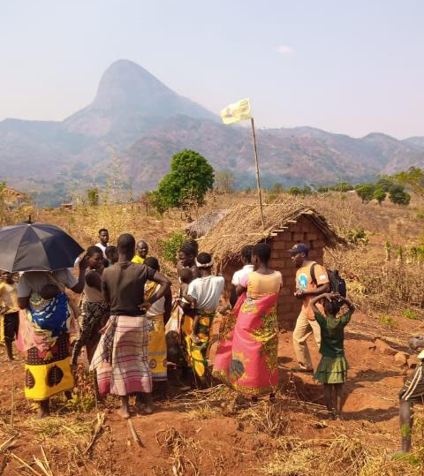


Namiruku Resultados Preliminares da Campanha Piloto para construção de latrinas resistentes na Província da Zambézia.
REUNIÃO GAS
25 de Novembro de 2022

Slide 2
Conteúdo da Apresentação
Contextualização
Pesquisa Formativa
Conceito da Campanha
Metas
Areas de implementação da campanha
Dados do Baseline;
Actividades da campanha
Resultados
Desafios
Lições
Principais Recomendações
Proximos Passos
Reportagem fotografica

Slide 3
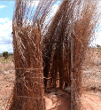

Contextualização
No âmbito do PRONASAR-FCDO (2015 a 2020) nas províncias de Nampula e Zambézia verificou-se que cerca de 50% das comunidades declaradas LIFECA não mantem o seu estatuto após 2 anos => fraca qualidade das latrinas.
Em 2021, a SNV e Governos Provincial e Distritais desenvolveral uma pesquisa formativa sobre contrução de latrinas resistentes nas comunidades de 4 distritos da ZMB
Em 2022, e com base nos resultados da pesquisa, foi desenhada uma campanha de comunicação para a mudança de comportamento (CMC) - Namiruku – Constrói uma latrina que anima => visa promover a construção de latrinas resistentes, reforçando abordagens usadas no Sector WASH (CLTS, PHAST, ...).

Slide 4
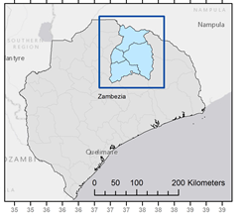
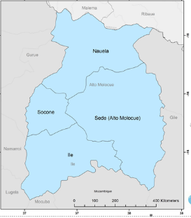
Contextualização (cont.)
A iniciativa enquadra-se no Pilar 3 da ENSR (2021 - 2030) - “Promoção da mudança efectiva do comportamento das comunidades” => eliminar o fecalismo a céu aberto e promover boas práticas de higiene de higiene e saneamento como um contributo para alcance do ODS 6.
A campanha Piloto foi implementada nos Distritos de Ile e Alto Molocue (Província da Zambézia) com base nos resultados da Pesquisa Formativa (2020 – 21) usando a Abordagem BCD (Behavior Centered Design)*.
* - Uma abordagem da psicologia evolutiva para a mudança de comportamento

Slide 5
Estrutura da Abordagem de Intervenção
Modelo ABCDE
A
B
C
D
E
Deliver
Implementação
da Intervenção
Evaluate
Avaliação da
Intervencao
Assess
Conhecimento existente
Build
Através da Pesquisa
Create
Desenho da intervencao
BCD Checklist
Desenho da Campanha /
Estratégia de Implem.
Implementação
da Campanha
Avaliação
Modelo ABCDE da Abordagem Behaviour Centred Design desenvolvida pela London School of Hygiene and Tropical Medicine.

Slide 6
Pesquisa Formativa: Perguntas Chave
Comportamento Alvo
Que tipo de Latrina queremos promover, resistente à chuva e inundações, para diferentes tipos de solo?
Quais são as lacunas de conhecimento nos AFs para construirem uma latrina resistente?
Quais são as lacunas de conhecimento e habilidade nos AFs para construirem latrinas resistentes?
Quais são as normas sobre o uso de latrina e fecalismo a ceu aberto?
Existe tabu em torno da mistura de fezes, o que impede a construção de latrinas pelos AFs?
Qual é o papél de gênero na construção de latrinas?
Social
Environment
Executive
Determinantes
Motivated
Há espaço para a práctica de fecalismo a céu aberto e construção de latrinas?
Existem materiais disponíveis para construir latrinas resistentes?
O que pode motivar os AFs a melhorarem ou construirem latrinas resistentes?
Reactive
Physical
Environment
Canais
Quais são os canais mais eficazes e eficientes para alcançar o grupo alvo ?

Slide 7
PRINCIPAIS CONSTAÇÕES/ RECOMENDAÇÕES
PRINCIPAIS CONSTATAÇÕES:
As latrinas básicas estão sempre a desabar (por causa de muche, chuvas). Perde-se tempo e esforço numa solução que não é durável.
Construir uma latrina boa e resistente é um sinal de estatuto social mais elevado - em termos de educação, renda e comportamento. É sinônimo de civilização, organização e um bom estilo de vida.
Não existe um modelo único de latrinas a que podemos chamar de latrinas resistentes tudo depende do ambiente físico, ou seja, as condições do solo e disponibilidade de material;
Inexistência de modelos de latrinas adaptados a pessoas com deficiência nos distritos.
A maioria das pessoas não tem acesso a televisão. Alguns usam telefones básicos, um smartphone é praticamente inexistente. Contudo, eles escutam estações de rádio locais regularmente.
RECOMENDAÇÕES:
Promoção de soluções tecnológicas de baixo custo adaptadas ao contexto local, com material local usado na contrução das casas;
Diversificação dos motivadores comunicacionais em função do contexto sócio-cultural das comunidades (ex: usar estatuto, conveniência e conforto, como motivadores comunicacionais na campanha);
Promover opções de saneamento adaptadas para pessoas com deficiência a nível dos agregados familiares
Necessidade de investir mais recursos e diversificar os canais de comunicação.

Slide 8

Conceito da campanha
Grupo Alvo | Agregados familiares que não têm latrina ou têm latrinas não resistentes.
Comportamento Alvo | Construção de latrinas resistentes com material local ou convencional.
Período de Implementação | Agosto a Novembro de 2022.
Local | 44 comunidades dos Distritos de Ile e Alto Molocue.
Materiais Desenvolvidos | Videos, Jingle, camisetes, cartazes, catálogos, folhetos, etc.
Orçamento da campanha | Consultor - 6.000.000 Mts Material de comunicação – 1.500.000 Mts.
Logotipo e Slogan
Namiruku – traduzido de Elomwe significa “Alguém sábio, que pensa a longo prazo”.

Slide 9
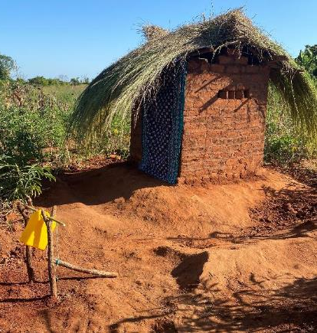
Metas da campanha
20.000 famílias conhecem a campanha
5.000 famílias estão motivadas para construir latrinas
4.000 famílias estão a contruir ou já contruíram latrinas resistentes
20% famílias com Pessoas com Deficiência melhoram a acessibilidade das suas latrinas.

Slide 10
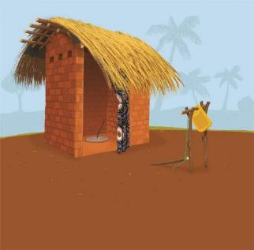
Latrina 5 Estrelas de Namiruku
Item | Descrição | Estrelas
Piso ou Chao- | Laje de cimento, plástico, madeira (limpável) ou feito com paus e maticado com argila ou cimento (lavável) Tampa no buraco, cinza no buraco
Paredes- | Blocos de adobe/ Tijolos queimados + Cimento ou paus Espaço entre a parede e o telhado para ventilação
Cobertura | Feita com paus e capim (se tiver plástico melhor) ou feita com Chapas de Zinco; O tecto deve se estender além da parede para proteger as paredes das chuvas.
Porta e Janelas | Aporta pode ser feita com madeira ou Tecido ou paus ou chapas de zinco, etc. Dever ter janela ou buracos nas paredes para permitir uma Ventilação cruzada
Estacão de Lavagem das mãos | Tambor ou balde de água + caneca ou Tippy tapy Local para depositar o desinfectante (ex: sabão)
Inclusão | Corrimãos, Cadeira, Rampa (Mobilidade) Sinalizadores para localizar a casa de banho, o buraco e a água (Visão)

Slide 11



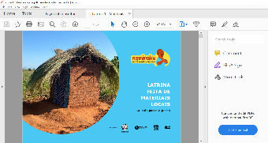
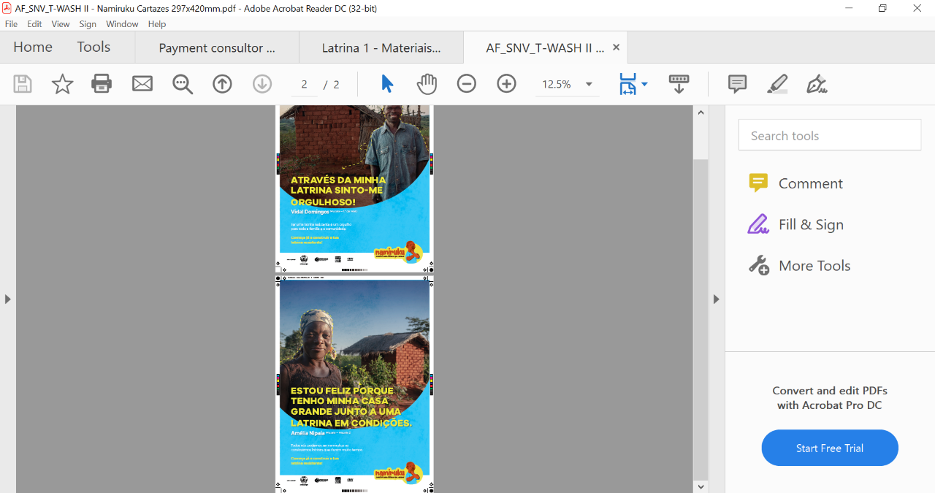
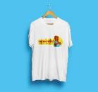
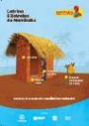
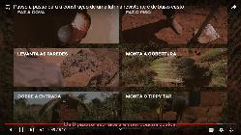
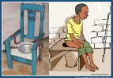
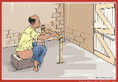

Amostra de Materiais de comunicação desenvolvidos
Jingle
Vídeo

Slide 12
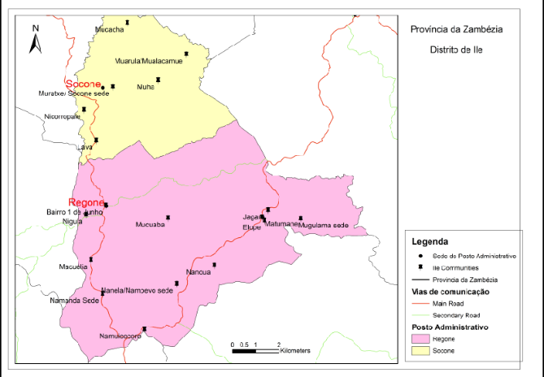
Distrito de Ile - Povoados Alvo da campanha (19)

Slide 13
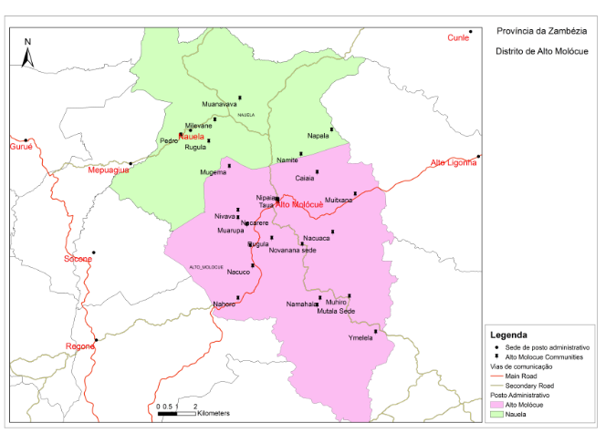
Distrito de Alto Molocue - Povoados Alvo da campanha (25)

Slide 14
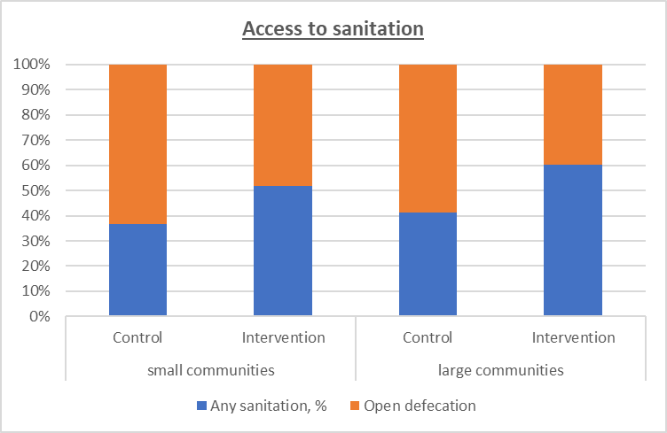
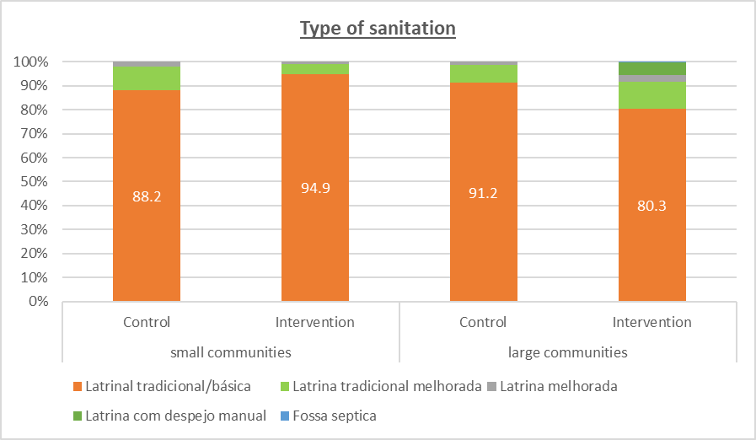
Baseline – Acesso ao saneamento
A percentagem de familias com latrinas nos povoados de intervenção é relativamente maior (50%-60%) do que nos povoados de controle (38%-42%).
Dos AFs com latrinas, a maior parte (acima de 80%) possui latrinas tradicionais (básicas) quer nos povoados de controle como de intervenção.

Slide 15









Actividades da Campanha
Roadshow e Teatro
Workshops e interação usando vídeos
Visitas Porta a porta
Distribuicao de materiais IEC
Monitoria e avaliação
Spots Radiofónicos e videos TV
Celebracao de Namirukus
Equipe de Implementação:
Coordenador (1);
Supervisores (2);
Facilitadores (8);
Activistas (30);
Equipes de Roadshow – Teatro e MC (2).
PARCEIROS:

Slide 16
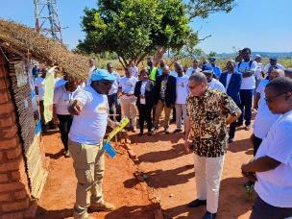
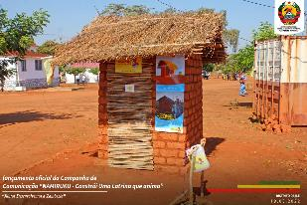
Actividades da Campanha – Principais Realizações
Lançamento da campanha - 19 de Agosto de 2022 pelo Governo Provincial
44 Roadshows realizados, 15 463 participantes.
266 Workshops com 3983 agregados familiares capacitados;
Realização de encontros intermediários de balanco da campanha e discussão de estratégias para alcance de resultados

Slide 17
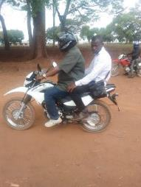
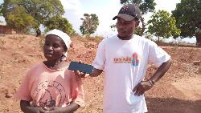
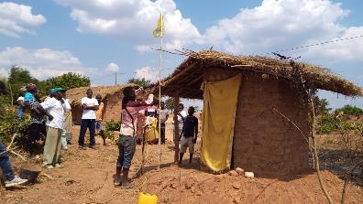
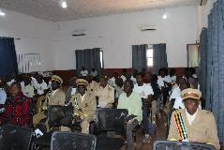
Actividades da Campanha – Estratégias para acelerar o alcance dos resultados
Intensificação do acompanhamento das actividades de campo através do Governo Local
Reconhecimento Publico e celebração dos Namirukus nas comunidades
Realização de entrevistas e divulgação de testemunhos dos Namirukus da campanha através das rádios locais
Estabelecimento de mecanismo de incentivos por desempenho de liderança local e equipe de implementação

Slide 18
Resultados Monitoria Alto Molocue
Posto Administrativo | Localidade | Povoados | Estado de construcao de latrina
 |  |  | Dados de Monitoria reportados dia 05 /11
 |  |  | Nao iniciou | Esta a Preparar | Iniciou | Latrinas Construidas |  |  |  | Resultados
 |  |  |  |  |  | Nao Resistente | Resistente | 5 estrelas | 5 Estrelas + | Total
ALTO MOLOCUE SEDE | CAIAIA SEDE | NAPALA | 5 | 0 | 61 | 0 | 48 | 67 | 0 | 115
 |  | CAIAIA SEDE | 44 | 0 | 42 | 0 | 9 | 49 | 0 | 58
 |  | NAMITE | 41 | 0 | 53 | 0 | 30 | 45 | 0 | 75
 |  | TAUA | 33 | 0 | 54 | 0 | 3 | 48 | 0 | 51
 | NACUACA | MUITXANA | 65 | 10 | 30 | 0 | 3 | 5 | 0 | 8
 |  | NACUACA SEDE | 21 | 0 | 52 | 0 | 16 | 31 | 0 | 47
 | MUTALA | MUHIRO | 0 | 17 | 20 | 0 | 12 | 15 | 0 | 27
 |  | WELELA | 0 | 8 | 43 | 0 | 26 | 37 | 0 | 63
 |  | MUTALA SEDE | 2 | 24 | 64 | 0 | 46 | 47 | 0 | 93
 |  | NAMAHALA | 3 | 26 | 36 | 0 | 20 | 15 | 0 | 35
 | NOVANANA | RUGULA | 0 | 0 | 57 | 0 | 33 | 36 | 0 | 69
 |  | NOVANANA | 0 | 10 | 34 | 0 | 21 | 17 | 0 | 38
 | SEDE | NIPAIA | 29 | 7 | 31 | 0 | 39 | 20 | 0 | 59
 |  | MUCARUPA | 3 | 2 | 31 | 0 | 64 | 33 | 0 | 97
 | NIVAVA | NIVAVA | 6 | 17 | 32 | 0 | 20 | 10 | 0 | 30
 |  | NACARARI | 0 | 12 | 54 | 0 | 38 | 18 | 0 | 56
 | CHAPALA | NAHORO | 0 | 0 | 81 | 0 | 45 | 39 | 1 | 85
 |  | CHAPALA SEDE | 1 | 9 | 74 | 0 | 43 | 39 | 2 | 84
 |  | NACUCO | 0 | 0 | 103 | 0 | 32 | 112 | 0 | 144
 |  | RETXUA | 16 | 1 | 30 | 0 | 23 | 22 | 0 | 45
NAUELA | NAUELA SEDE | MILEVANE | 0 | 11 | 39 | 0 | 10 | 42 | 0 | 52
 |  | MUANAVAVA | 43 | 9 | 27 | 0 | 16 | 9 | 1 | 26
 |  | RUGULA | 11 | 19 | 15 | 0 | 10 | 11 | 0 | 21
 |  | PEDRO | 24 | 10 | 20 | 0 | 14 | 14 | 1 | 29
 |  | MUGEMA | 11 | 16 | 39 | 0 | 31 | 14 | 2 | 47
 |  | 25 | 651 | 208 | 1122 | 0 | 652 | 795 | 7 | 1454

Slide 19
Resultados Monitoria Ile
Posto Administrativo | Localidade | Povoados | Estado de construcao de latrina
 |  |  | Dados de Monitoria reportados dia 05/11
 |  |  | Nao iniciou | Esta a Preparar | Iniciou | Latrinas Construidas |  |  |  | Resultados
 |  |  |  |  |  | Nao Resistente | Resistente | 5 estrelas | 5 Estrelas + | Total
Ile Sede | Ile Sede | Bairro 1 de Junho | 10 | 7 | 9 | 0 | 29 | 34 | 0 | 63
 |  | Nigula | 0 | 4 | 29 | 2 | 94 | 24 | 0 | 118
 |  | Mucuaba | 0 | 0 | 21 | 0 | 92 | 40 | 0 | 132
 | Namanda | Namanda Sede | 0 | 7 | 12 | 0 | 84 | 26 | 0 | 110
 |  | Macuelia | 11 | 14 | 48 | 0 | 100 | 76 | 0 | 176
 | Nampevo | Nanela/ Nampevo Sede | 17 | 8 | 24 | 0 | 50 | 34 | 0 | 84
 |  | Namuicocoro | 28 | 2 | 15 | 0 | 35 | 34 | 0 | 69
 | Nipiode | Nanoa | 0 | 12 | 47 | 0 | 13 | 26 | 0 | 39
 |  | Jagara | 1 | 5 | 56 | 0 | 2 | 22 | 0 | 24
 | Mugulama | Mugulama Sede | 13 | 11 | 25 | 0 | 25 | 52 | 0 | 77
 |  | Matumane | 0 | 3 | 25 | 0 | 30 | 65 | 0 | 95
 |  | Elope | 14 | 7 | 23 | 0 | 29 | 44 | 0 | 73
Socone | Mualacamue | Muarula/ Mualacamue Sede | 17 | 24 | 15 | 0 | 35 | 21 | 0 | 56
 |  | Macalissa | 8 | 84 | 61 | 0 | 26 | 12 | 0 | 38
 |  | Muha | 14 | 17 | 42 | 6 | 25 | 25 | 0 | 50
 |  | Nicorropale Sede | 0 | 2 | 9 | 0 | 20 | 24 | 0 | 44
 |  | Lava | 0 | 8 | 21 | 2 | 43 | 23 | 0 | 66
 |  | Mucacha | 23 | 28 | 41 | 0 | 77 | 53 | 0 | 130
 |  | Muratxe/ Socone sede | 2 | 2 | 8 | 0 | 7 | 16 | 0 | 23
2 | 6 | 19 | 158 | 245 | 531 | 10 | 816 | 651 | 0 | 1467

Slide 20
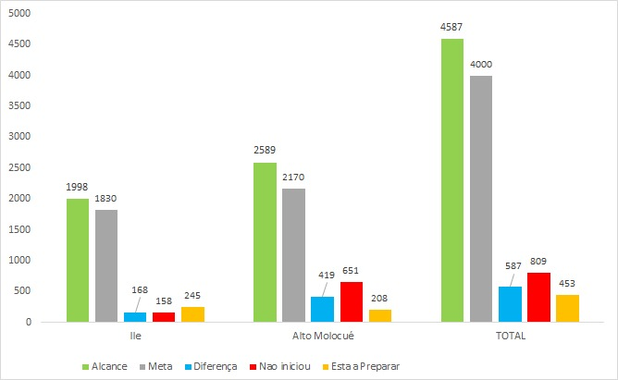
Resultados – Construção de latrinas
Dados Reportados a 05 de Novembro de 2022

Slide 21
Principais Desafios
Organização das comunidades e dispersão entre casas dificultou a monitoria das actividades no âmbito da campanha;
Período de implementação da campanha coincidiu com época de colheita nas machambas;
Necessidade de acompanhamento permanente das actividades no campo assessorando a equipe de implementação em todas as fases;
Dificuldades da equipe em fazer o registro de dados usando as ferramentas de monitoria desenvolvidas para o efeito (diário e fichas de monitoria);
Inicialmente, lideres locais desmotivados por falta de incentivos no ambito da campanha;
Assegurar que o mecanismo de incentivos por desempenho não influencie na qualidade das latrinas construidas.

Slide 22
Lições
Para o sucesso na implementação da campanha deve-se identificar equipes qualificadas para o efeito e desenvolver estratégia para mobilização das lideranças locais (sistema de premiação por desempenho);
O desenvolvimento de um sistema de monitoria simples para o registro de dados facilita a compreensão e dinamiza apresentação de dados e report do progresso para alcance dos resultados;
A assistência às famílias em todo o processo de construção garante maior qualidade das infraestruturas construídas;
A celebração, reconhecimento e envolvimento dos Agregados Familiares que mudaram de comportamento nas actividades da campanha massificou o processo de construção de latrinas nos povoados;

Slide 23
Lições
A mudança de comportamento é continua e pode acontecer mesmo após período de implementação da campanha;
Campanhas de mudança de comportamento necessitam de uma forte monitoria e deve-se ir adaptando a medida que se vai desenvolvendo;
Necessidade do estabelecimento de uma rede de cadeia de suplimentos de produtos e serviços de saneamentos e capacitação de artesaos locais para auxiliar as familias na construcao de latrinas segundo os modelos propostos;
Enfoque geografico em locais específicos facilita a implementacação, control e monitoria das actividades;

Slide 24
Principais recomendações
A abordagem de comunicação para a mudança de comportamento pode ser adoptada para complementar a abordagem SANTOLIC para aceleração das taxas de cobertura e maior resiliência das infraestruturas de saneamento;
O foco das campanhas deve estar na promoção da auto-construção de latrinas resistentes a chuvas e ventos e não apenas no abandono do fecalismo a céu aberto;
Programação de campanhas a nivel provincial nos PESOPs e PIA para financiamento das campanhas de comunicação a nivel provincial ou mesmo nacional;
Aprofundar as pesquisas para procura de soluções de baixo custo nas zonas costeiras e confirmação dos motivadores comportamentais de outros grupos etnico-linguisticos que não o Lomwé;
Criação de um sistema de incentivos por desempenho transparente para mobilização plena das lideranças locais.

Slide 25
Proximos passos
Realização do evento de encerramento da campanha e entrega dos prémios de desempenho aos actores envolvidos (lideres dos povoados e activistas);
Realização do Endline da campanha Namiruku;
Desenvolvimento de artigo sobre o desenvolvimento da campanha e principais resultados para disseminação da experiência, licões e desafios;
Desenvolvimento de Pesquisa Formativa sobre construção de latrinas resistentes nas zonas costeiras;
Realização de capacitação para Governo e parceiros interessados sobre processo de BCD tomando como exemplo a campanha Namiruku.

Slide 26
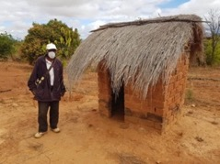
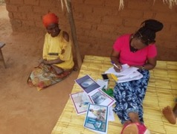
Reportagem fotográfica – Realização da Pesquisa Formativa
Capacitação da equipe
de pesquisa
Levantamento de Dados nas comunidades

Slide 27
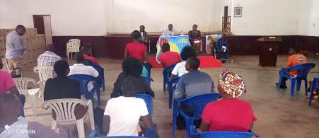
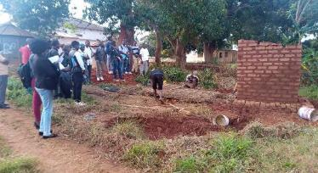
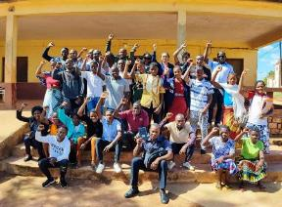
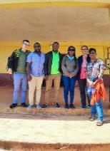
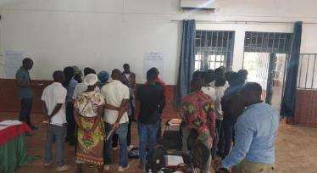
Reportagem Fotográfica – Capacitação da equipe de Implementação

Slide 28
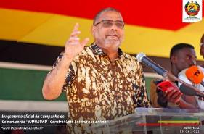
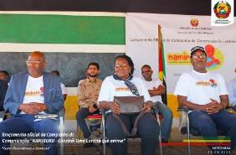
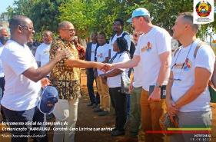
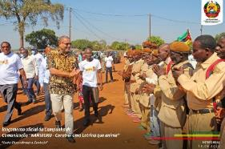
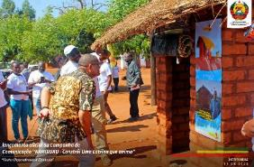
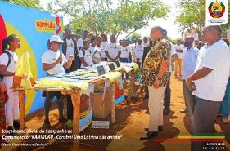
Reportagem Fotográfica – Lançamento da campanha

Slide 29
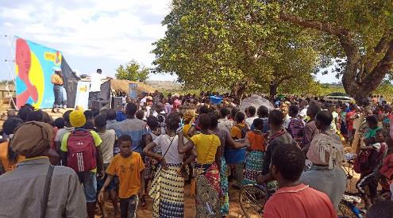
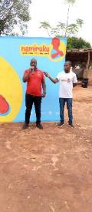
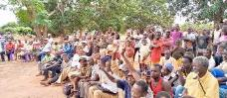
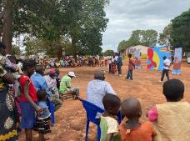
Reportagem Fotográfica – Roadshows

Slide 30
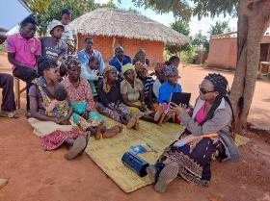
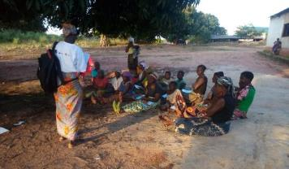
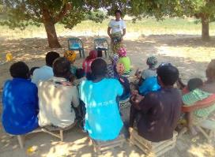
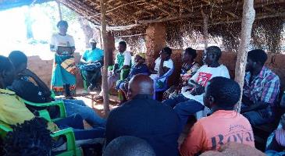
Reportagem Fotográfica – Workshops

Slide 31
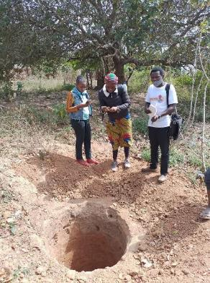
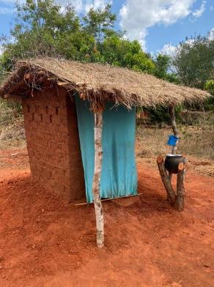
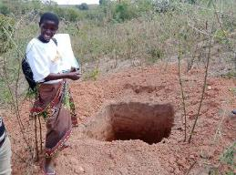
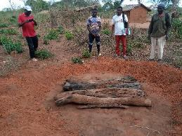
Reportagem Fotográfica – Visitas casa a casa

Slide 32

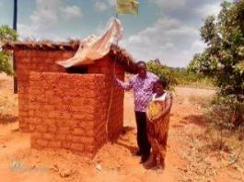



Reportagem Fotográfica – Monitoria Governo Local

Slide 33




Reportagem Fotográfica – Celebração dos Namirukus

Slide 34






Reportagem Fotográfica – Celebração dos Namirukus

Slide 35

Obrigado

